Slide 1
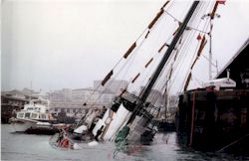
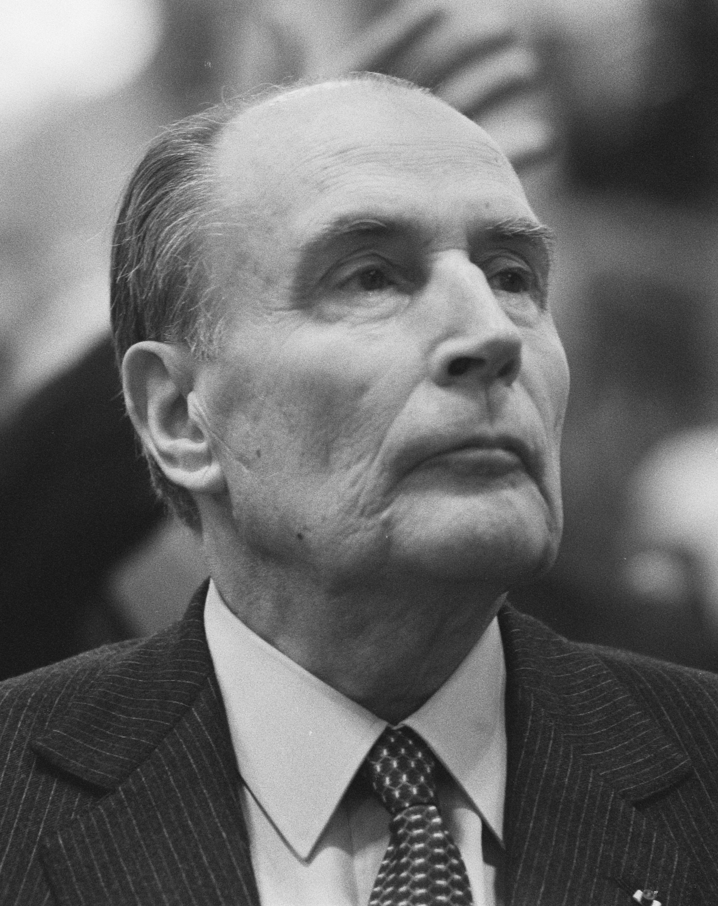
Ou=Auckland quand=1 juillet 1985 quoi=explosion d’un bateau conséquence= mort de Fernando Pereira pourquoi= il allait chercher son appareil photo pays= France président 1= François miteras président 2= Laurent fabiusse enquête = démission de

